Slide 1
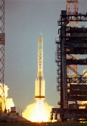
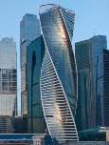
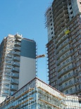
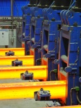
Проектное финансирование с использованием концепции Capped Contingent Equity Support
Май 2019

Slide 2
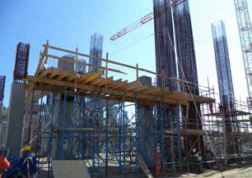
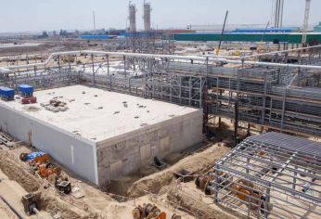
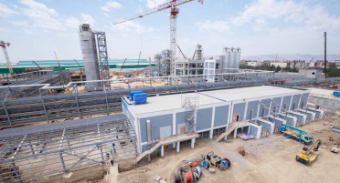
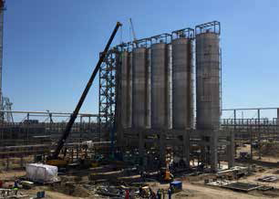
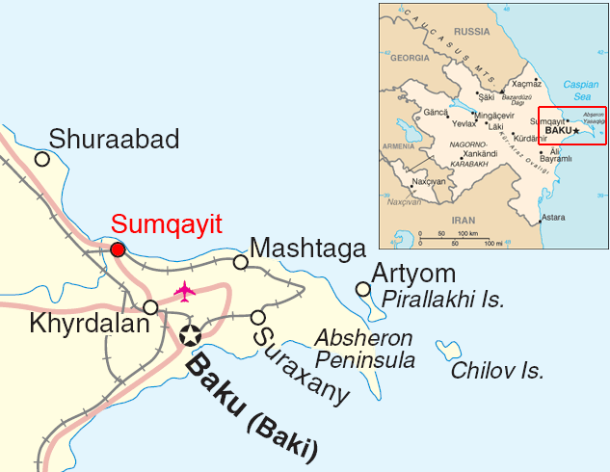
SOCAR Polymer
Проект – Строительство заводов по производству полипропилена (ПП) мощностью 184 тыс. тонн и полиэтилена высокой плотности (ПЭВП) мощностью 120 тыс. тонн в Азербайджанской Республике
Месторасположение – Сумгаитский химический промышленный парк (30 км от Баку)
Спонсор – State Oil Company of Azerbaijan (SOCAR) – крупнейшая в Азербайджане нефтегазовая компания
Бюджет Проекта – ~800 млн долл. США (без НДС)
Кредит ГПБ: 489 млн долл. США
Срок кредита – 10 лет
Целевые рынки: 30% – внутренний рынок Азербайджана, 70% – экспорт (Турция, а также в страны Европы и СНГ)
EPC-подрядчик – Maire Tecnimont (мировой лидер в области проектирования и строительства в нефтегазовой, химической и нефтехимической отрасли
Дата ввода в эксплуатацию:
производство ПП – июль 2018
производство ПЭВП – февраль 2019

Slide 3
Debt Service Undertaking (DSU) VS Capped Contingent Equity Support (CCES)
Спонсорская поддержка в форме DSU/CCES
Финансовое Закрытие
Инвестиционная фаза
Дата Завершения Проекта
Операционная фаза
Debt Service Undertaking (DSU)
Capped Contingent Equity Support (CCES)
Полное поручительство по кредиту на срок –
ДО Даты Завершения Проекта
Условная ограниченная спонсорская поддержка на срок – ДО Даты Завершения Проекта
DSU – гарантия/поручительство в отношении 100% обязательств Заемщика по кредитам.
DSU покрывает все проектные расходы сверх бюджета, согласованного с кредиторами до Финансового закрытия («Бюджет Проекта»).
Бенефициары DSU – Кредиторы
Capped -> максимальная ответственность спонсора по обязательствам Проекта ограничивается суммой в абсолютном значении
Contingent -> перечень событий (trigger events) раскрытия обязательства Спонсора по СCES ограничены (период доступности CCES также может быть ограничен)
Бенефициар СCES – Проектная компания
CCES предполагает больший аппетит Кредитора к риску Проекта и, соответственно, требует более комплексной экспертизы Проекта

Slide 4
Дата Завершения Проекта
Условия наступления Даты Завершения Проекта:
Успешно пройдены все финальные тесты, предусмотренные в соответствии с условиями EPC-контракта;
Успешно пройдены тесты, проводимые с участием Технического консультанта Кредиторов и согласованные до Финансового закрытия;
Получены все необходимые разрешения в отношении производственного комплекса;
Вступили в силу все проектные договоры (в т.ч. договоры поставки сырья, продажи готовой продукции, транспортировки);
Вступили в силу договоры страхования;
Соблюдаются согласованные в финансовой документации значения финансовых коэффициентов (DSCR, Debt to Equity, иное);
Сформированы остатки на резервных счетах;
Иное
✓
✓
✓
✓
✓
✓
✓
✓

Slide 5
Оценка CCES Commitment
CCES Commitment
=
Construction cost overrun
+
Delay cost
+
Performance risk
+
Financial risk
+
Adjustment coefficient
-
Contingencies
-
Pre-completion Net Revenues
Строительные риски
Construction cost overrun/
Оценка риска превышения Бюджета Проекта
Delay costs/
Оценка риска задержки завершения Проекта
Performance risk/
Оценка риска недостижения проектных показателей
Financial risk/
Оценка риска увеличения финансовых расходов
Adjustment coefficient/
Оценка прочих рисков Проекта
Прочие риски
Contingencies
Непредвиденные расходы, включенные в Бюджет Проекта
Pre-completion Net Revenues (PCNRs)
Оценка чистых операционных доходов Проекта до даты Завершения Проекта
Корректирующие коэффициенты

Slide 6
Оценка строительных рисков
CСES Commitment
=
Construction cost overrun
+
Delay cost
+
Performance risk
+
Financial risk
+
Adjustment coefficient
-
Contingencies
-
Pre-completion Net Revenues
Описание
Защитные механизмы
Construction cost overrun/
Оценка риска превышения Бюджета Проекта
Оценочный объем превышение Бюджета Проекта, относительно суммы, согласованной на этапе Финансового закрытия
EPC-подрядчик обладает успешным опытом реализации аналогичных Проектов
EPC-подрядчик финансово устойчив
EPC-контракт заключен на условиях Lump Sum Turn Key:
риски превышения Бюджета покрываются EPC-подрядчиком
предоставление EPC-подрядчиком Delay LDs за нарушения сроков реализации Проекта
предоставление EPC-подрядчиком performance LDs / performance bonds/ warranty bonds
Delay in start-up insurance
Delay costs/
Оценка риска задержки сроков завершения Проекта
Оценочный объем превышения Бюджета, связанный с нарушением сроков реализации Проекта (в т.ч. капитальные затраты, финансовые расходы и т.д.)
Performance risk/
Оценка риска недостижения проектных показателей
Оценочный объем снижения прогнозных денежных потоков Проекта ввиду недостижения технических параметров Проекта, согласованных на этапе Финансового Закрытия
Строительные риски оцениваются Тех. консультантом Кредитора

Slide 7
Оценка прочих рисков и корректирующих коэффициентов
CСES Commitment
=
Construction cost overrun
+
Delay cost
+
Performance risk
+
Financial risk
+
Adjustment coefficient
-
Contingencies
-
Pre-completion Net Revenues
Описание
Защитные механизмы
Financial risk/
Оценка риска увеличения финансовых расходов
Оценочный объем увеличения финансовых расходов, связанных с изменением процентных ставок, курсов валют
Хеджирование изменения процентных ставок и курсов валют
Adjustment coefficient/
Оценка прочих рисков Проекта
Оценочный объем прочих рисков Кредитора (в т.ч. риск технологии, рыночный риск, налоговый и т.д. )
Комплексная оценка объема прочих рисков Проекта, в т.ч. с привлечением внешних консультантов Кредитора (технического, рыночного, налогового, иного)
Contingencies
Оценка непредвиденных расходов
Непредвиденных расходы, включенные в Бюджет Проекта
Pre-completion Net Revenues (PCNRs)
Оценка чистых операционных доходов Проекта до даты Завершения Проекта
Оценочный объем прогнозируемых чистых операционных доходов Заемщика до даты Завершения Проекта
Консервативная оценка PCNRs с учетом возможного наступления негативных факторов: задержка сроков ввода эксплуатацию, недостижение технических показателей Проекта, негативные рыночные изменения и т.д.

Slide 8
Вячеслав Охотин
Заместитель начальника Департамента – руководитель Дирекции нефтегазопереработки, химии и минеральных удобрений
Департамент проектного и структурного финансирования
Тел: +7 (495) 287 62 72
E-mail: Vyacheslav.Okhotin@Gazprombank.ru
www.gazprombank.ru

